Slide 1





流水线ADC参数特性研究及采样电路设计
勤 学 / 修 德 / 明 辨 / 笃 实
专题研究答辩
汇报人：szx、zyc
指导老师：周金芳
2023.1.8

Slide 2

目录
研究背景
研究意义及目标
系统级工作-流水线ADC参数特性研究
采样电路非理想因素及仿真
子子转换级非理想因素及仿真
考虑非理想因素的 13-bi t流水线 ADC 行为级仿真
电路级工作-采样电路设计
二级运放设计及仿真
折叠式共源共栅放大器设计及仿真
栅压自举开关设计及仿真
电容翻转型S/H电路仿真

Slide 3

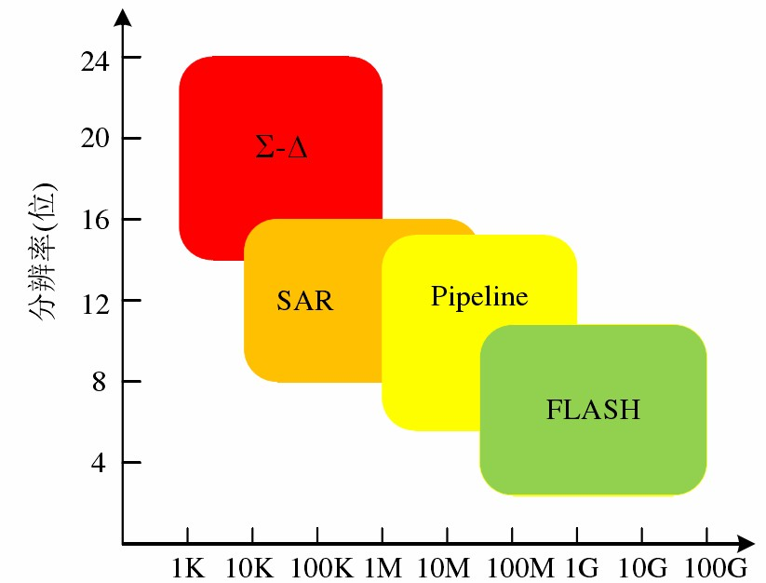
研究背景
研究方法
成果展示
论文总结
研究背景
随着计算机技术、通信技术和微单电子技术的高速发展，大大促进了 ADC 技术的发展，ADC 作为模拟量与数据量接口的关键部件，广泛应用于各领域，在信息技术中起着要的作用，其中高速 ADC 已成为决定诸如雷达、通信、电子对抗、航天航空、导弹、测控、地展、医疗、仪器仪表、图像、高性能控制器及数字通信系统等现代化电子设备性能的重要环节。
不同结构 ADC 的采样率和分辨率的分布

Slide 4

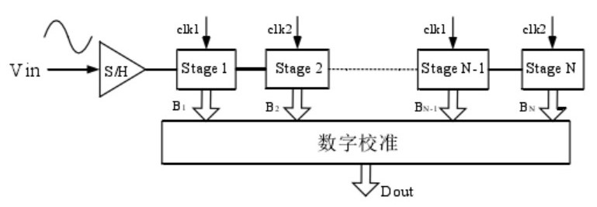
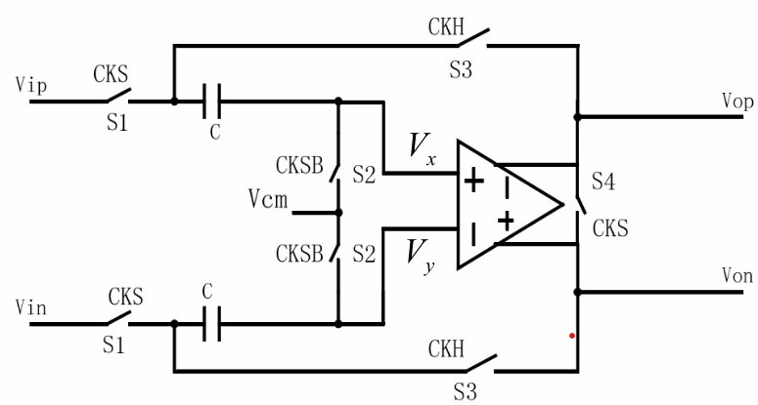
研究背景
系统级工作
电路级工作
总结
研究目标
“流水线”ADC 是基于 Flash 结构的多步转换结构 (分区式)，它是 SAR 和 Flash 两种相结合的一种结构。这种结构实际上是牺 牲 ADC 的速度来换取精度，因此适于较高精度的高速 ADC。相对于其他结构 ADC 来说, 最大优势在于它在精度、速度、功耗等方面的很好平衡, 其精度较高, 转换速度较快, 功耗较低且芯片面积较小, 因此在无线通信、数字视频等高速高 精度领域中的应用越来越广泛。
本次的研究目的主要就在于希望在不同非理想因素影响下，对流水线 ADC 进行系统级仿真，研究其精度、速度、功耗等状态的变化，并对采样保持电路进行电路级设计及仿真
流水线 ADC 的基本架构
流水线 ADC 的基本架构

Slide 5
系统级工作-流水线ADC参数特性研究
采样电路非理想因素及仿真
子子转换级非理想因素及仿真
考虑非理想因素的 13-bi t流水线 ADC 行为级仿真

Slide 6
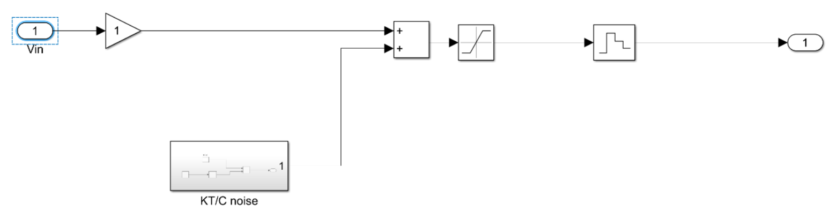
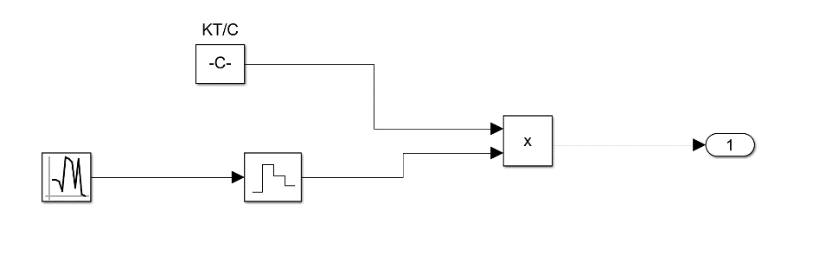
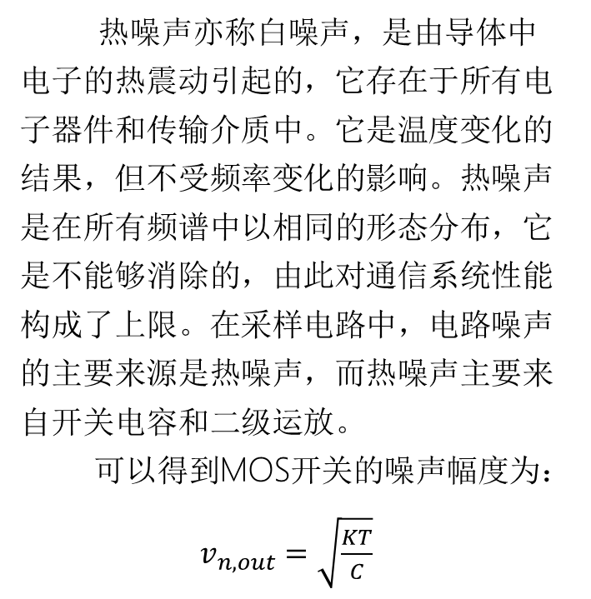
研究背景
研究方法
成果展示
论文总结
采样电路非理想因素及仿真
1. 热噪声
热噪声亦称白噪声，是由导体中电子的热震动引起的，它存在于所有电子器件和传输介质中。它是温度变化的结果，但不受频率变化的影响。热噪声是在所有频谱中以相同的形态分布，它是不能够消除的，由此对通信系统性能构成了上限。在采样电路中，电路噪声的主要来源是热噪声，而热噪声主要来自开关电容和二级运放。
可以得到MOS开关的噪声幅度为：$v_{n,out}=\sqrt{\frac{KT}{C}}$
热噪声的S/H电路及KT/C noice子模块

Slide 7
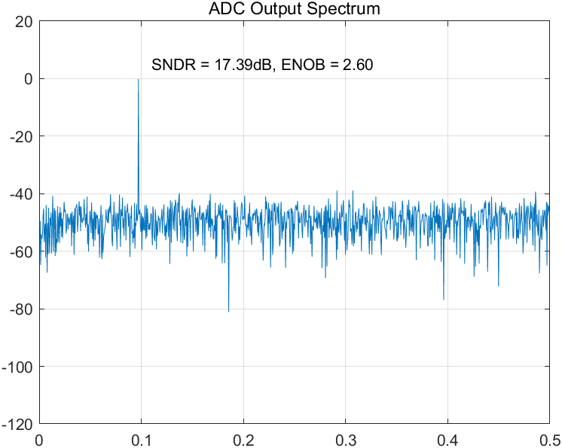
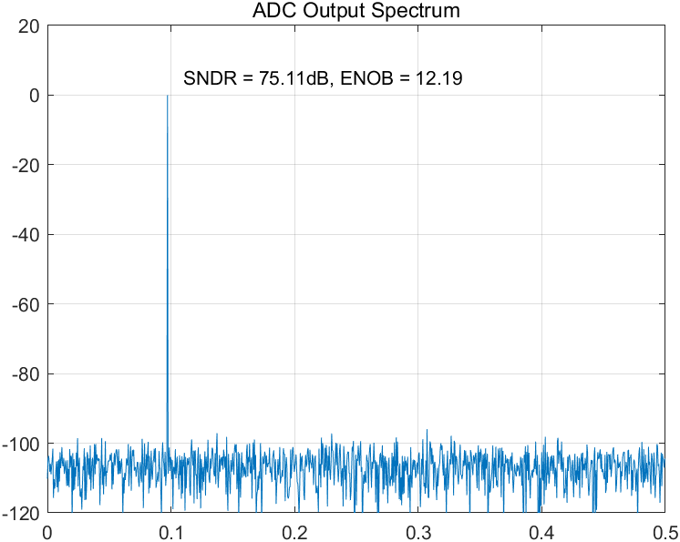
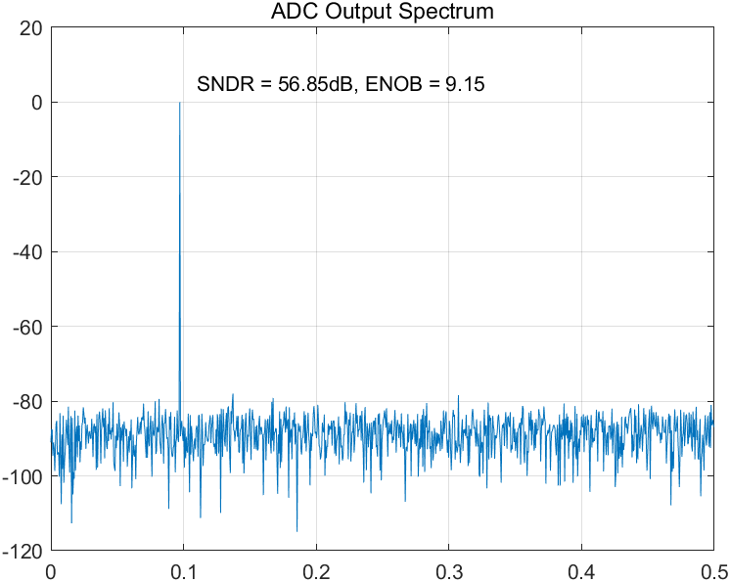
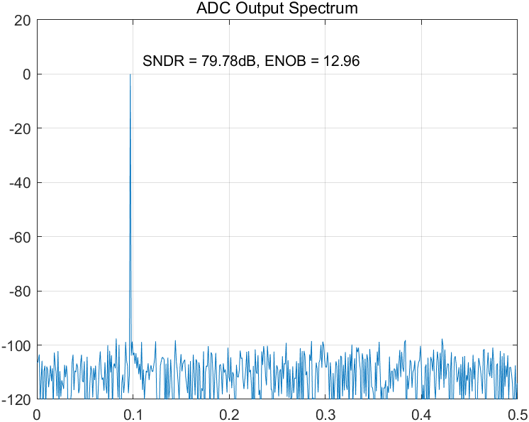
研究背景
研究方法
成果展示
论文总结
采样电路非理想因素及仿真
输入信号为一偏置电压为0V，峰-峰值为2V，信号频率为0.1Hz，初始相位为0的正弦信号。设置不同数量级热噪声，其 13-bit 流水线ADC仿真结果如右图。
当总噪声幅度大于输入信号幅度的千分之一数量级时，热噪声对信噪比和有效位数影响较大。以千分之一数量级为例，信噪比（ SNDR ）为56.85dB、有效位数（ ENOB ）为9.15位，与理想情况SNDR=79.78dB、ENOB=12.96相差较大。当总噪声幅度小于输入信号幅度的万分之一数量级时，热噪声对信噪比和有效位数影响较小。以万分之一数量级为例，SNDR=75.11dB、ENOB=12.19，与理想的13-bit流水线ADC接近
十分之一数量级热噪声
万分之一数量级热噪声
千分之一数量级热噪声
理想情况

Slide 8
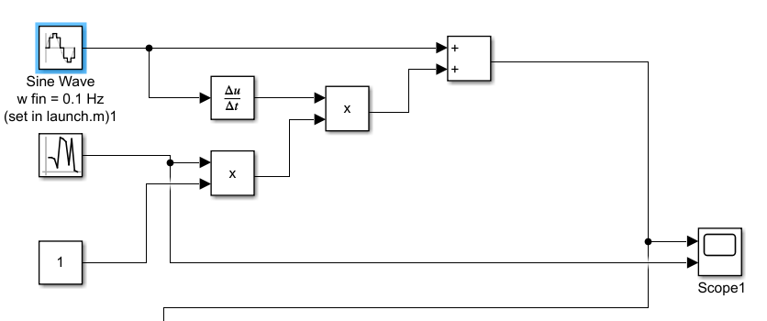
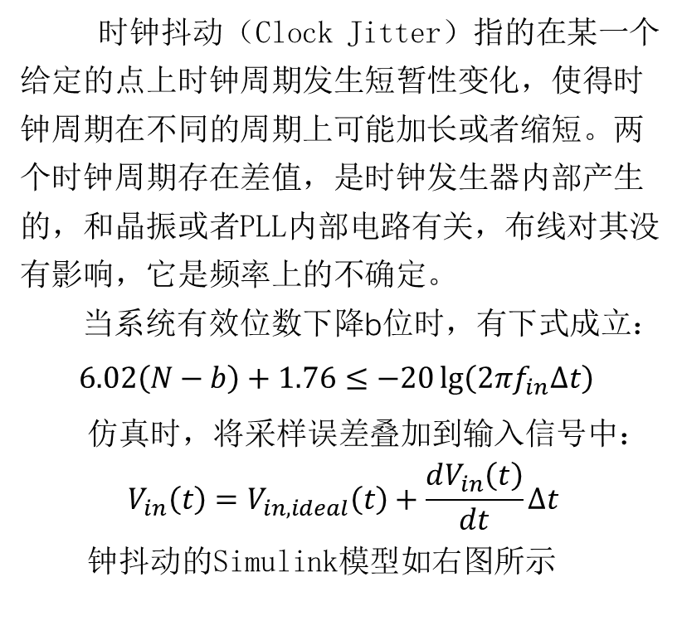
研究背景
研究方法
成果展示
论文总结
采样电路非理想因素及仿真
2. 时钟抖动
时钟抖动（Clock Jitter）指的在某一个给定的点上时钟周期发生短暂性变化，使得时钟周期在不同的周期上可能加长或者缩短。两个时钟周期存在差值，是时钟发生器内部产生的，和晶振或者PLL内部电路有关，布线对其没有影响，它是频率上的不确定。
当系统有效位数下降b位时，有下式成立：
$$6.02\left(N−b\right)+1.76≤−20\lg\left(2πf_{in}∆t\right)$$
仿真时，将采样误差叠加到输入信号中：
$$V_{in}\left(t\right)=V_{in,ideal}\left(t\right)+\frac{dV_{in}\left(t\right)}{dt}∆t$$
钟抖动的Simulink模型如右图所示
SHA时钟抖动模型

Slide 9
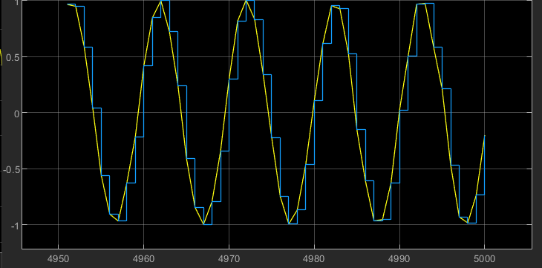
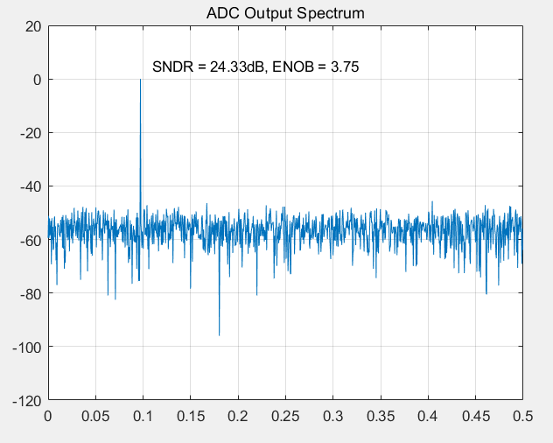
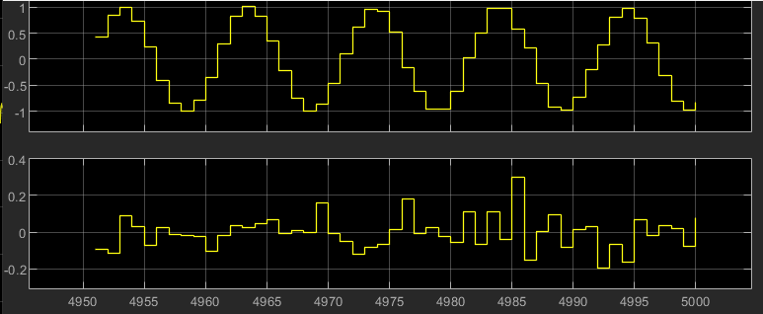
研究背景
研究方法
成果展示
论文总结
采样电路非理想因素及仿真
时钟抖动用一随机过程信号表示，其均值为 meanvalue，方差为 variance。
设置随机过程信号参数：meanvalue=0.01; variance=1e-2，即存在0.01s且随机性很大的抖动误差的时钟，仿真结果如下：
数模转换结果
随机时钟抖动信号和输出信号
信噪比及有效位数

Slide 10
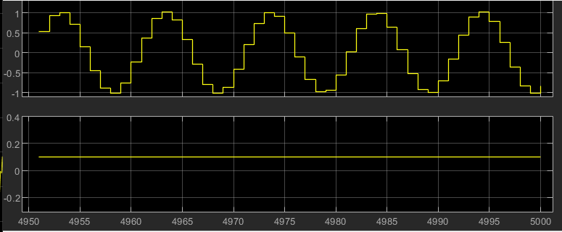
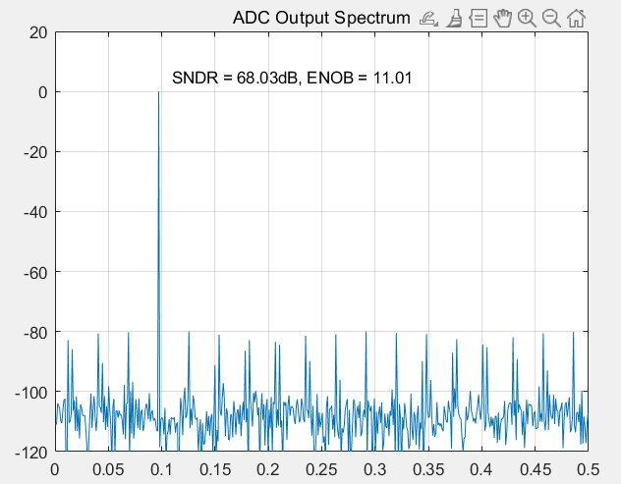
研究背景
研究方法
成果展示
论文总结
采样电路非理想因素及仿真
设置随机过程信号1参数：meanvalue=0.01; variance=1e-30，即存在0.01s的抖动误差的时钟
由仿真结果，可以得到，一个高速的ADC由于输入信号对采样频率和时钟抖动的要求都很高，而时钟抖动的存在会使系统SNR受到严重的影响。当抖动误差和随机性越大，对系统的影响也越大。以meanvalue=0.01; variance=1e-30的抖动时钟为例，其SNDR=68.03dB，ENOB=11.01，因此只能用于最大精度为11bit的ADC系统中。
随机时钟抖动信号和输出信号
信噪比及有效位数

Slide 11
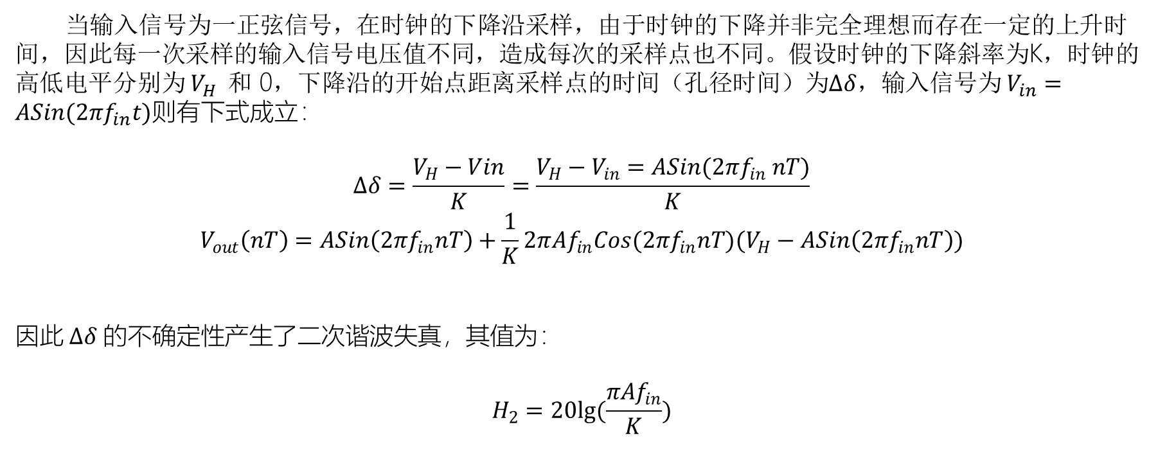
研究背景
研究方法
成果展示
论文总结
采样电路非理想因素及仿真
3.采样瞬间的输入信号不确定性
当输入信号为一正弦信号，在时钟的下降沿采样，由于时钟的下降并非完全理想而存在一定的上升时间，因此每一次采样的输入信号电压值不同，造成每次的采样点也不同。假设时钟的下降斜率为K，时钟的高低电平分别为${ V}_{H}$ 和 0，下降沿的开始点距离采样点的时间（孔径时间）为$∆δ$，输入信号为 $V_{in}=ASin(2πf_{in}t)$则有下式成立：
$$∆δ=\frac{V_{H}−Vin}{K}=\frac{V_{H}−V_{in}=ASin(2πf_{in} nT)}{K}$$
$$V_{out}\left(nT\right)=ASin\left(2πf_{in}nT\right)+\frac{1}{K}2πAf_{in}Cos(2πf_{in}nT)(V_{H}−ASin\left(2πf_{in}nT\right))$$
因此$∆δ$的不确定性产生了二次谐波失真，其值为：
$$H_{2}=20lg(\frac{πAf_{in}}{K})$$

Slide 12
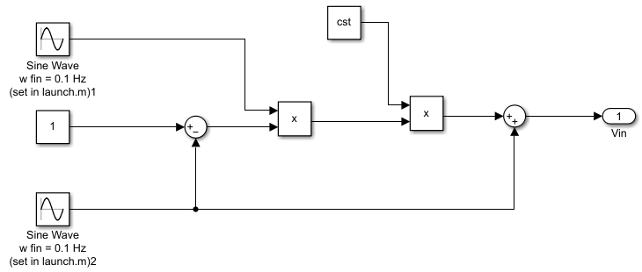
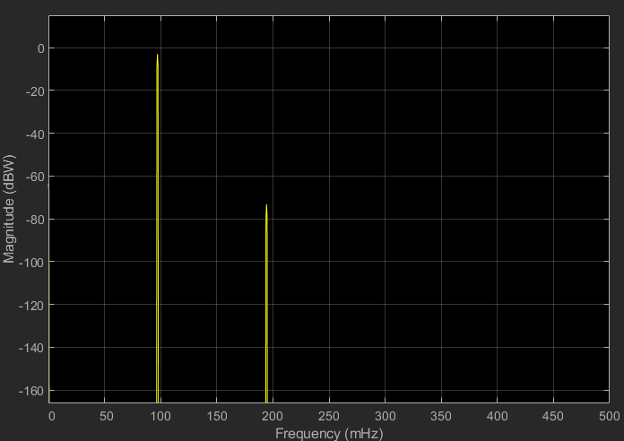
研究背景
研究方法
成果展示
论文总结
采样电路非理想因素及仿真
分别取 K= 10、100、1000，采样瞬间输入信号不确定性模型仿真结果如下图所示，在输入频率二倍的频率处有一个明显的谐波分量。
输入信号为一偏置电压为0V，峰-峰值为2V，信号频率为0.1Hz，初始相位为0的正弦信号。可在 Simulink 搭建模型，如下图所
K=1000基波和二次谐波
采样瞬间输入信号不确定性模型

Slide 13
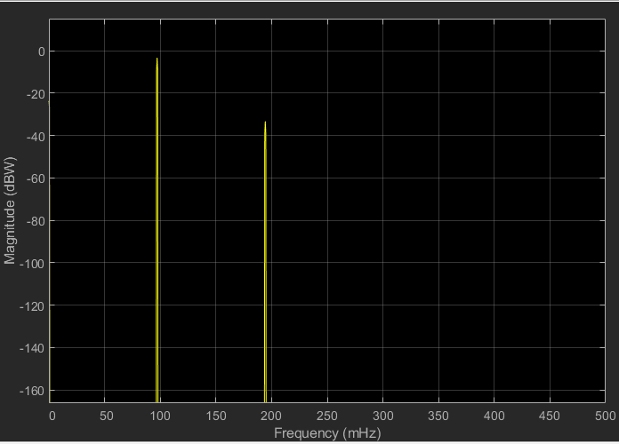
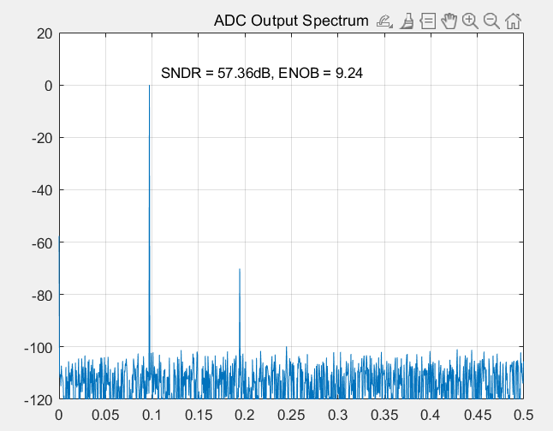
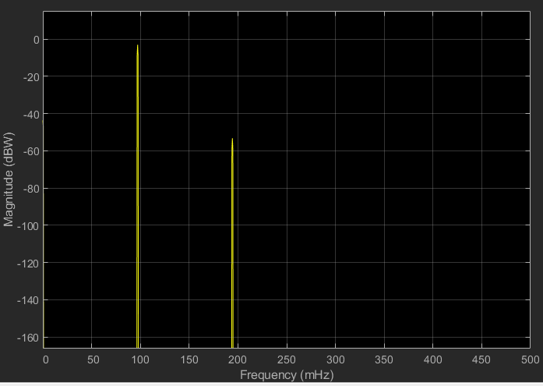
当时钟信号下降斜率为
研究背景
研究方法
成果展示
论文总结
采样电路非理想因素及仿真
当时钟信号斜率为1000V/s时，13-bit流水线ADC参数：SNDR=57.36dB，ENOB=9.24，因此只能用于最大精度为91bit的ADC系统中。
为了消除或降低二次谐波失真，可以采用如下几种方法：全差分结构消除偶次谐波失真；减小时钟下降时间；采用栅压自举电路（ bootstrap circuit ）使每次采样点相同，从而根本上消除孔径时间差异。
K=10基波和二次谐波
K=1000 信噪比及有效位数
K=100基波和二次谐波

Slide 14
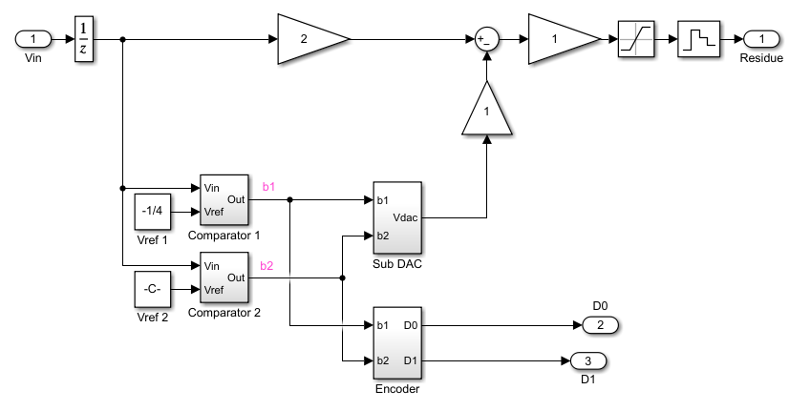
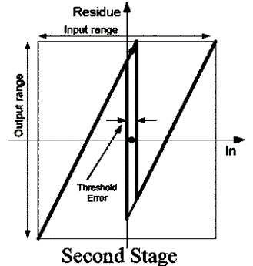
研究背景
研究方法
成果展示
论文总结
子转换级非理想因素及仿真
1.比较器失调电压
sub-ADC 误差主要来源于比较器的失调电压，最主要的原因是容易工艺偏差和版图布局的非理想因素。参考电平的偏差是由偏置电路和负载波动等非理想因素引起的。根据比较器的数字输出，可以将参考电平与理想的差值等效为比较器的失调电压。失调电压会影响流水线 ADC 的余量输出曲线中判决电平大小的开关，从而使转换输出曲线偏离理想传输特性超出传输区间，如果没有使用数字校准技术，则该失调电压要小于后续流水级的有效位数决定的 LSB/2 ，对于前几级流水级挑战较大。
含失调电压的1.5-bit stage 模型
参考电压存在误差时的余量输出

Slide 15
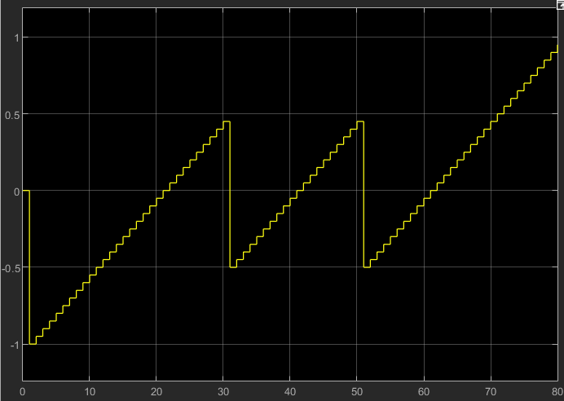
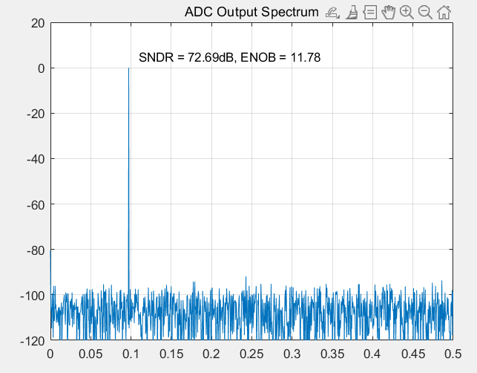
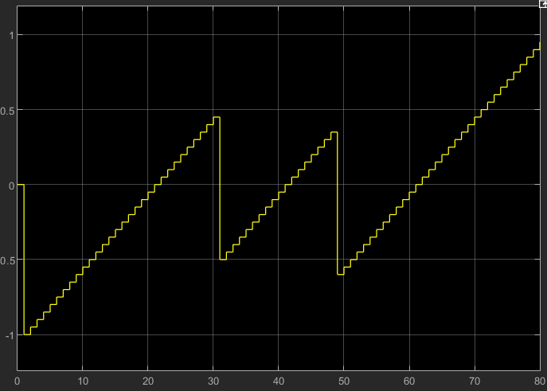
研究背景
研究方法
成果展示
论文总结
子转换级非理想因素及仿真
在13-bit流水线 ADC 中将末尾两级的比较器设置为存在值为 0.5V 的失调电压，13-bit流水线 ADC输出仿真结果如下图所示
理想的1.5-bit stage 余量输出曲线
末两级存在0.5V失调电压仿真结果
含 1/16 V 失调电压的1.5-bit stage 余量输出曲线

Slide 16
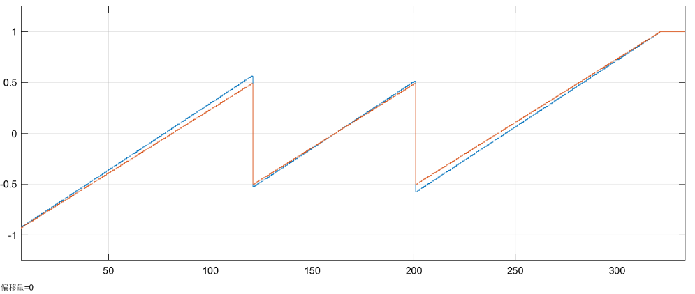
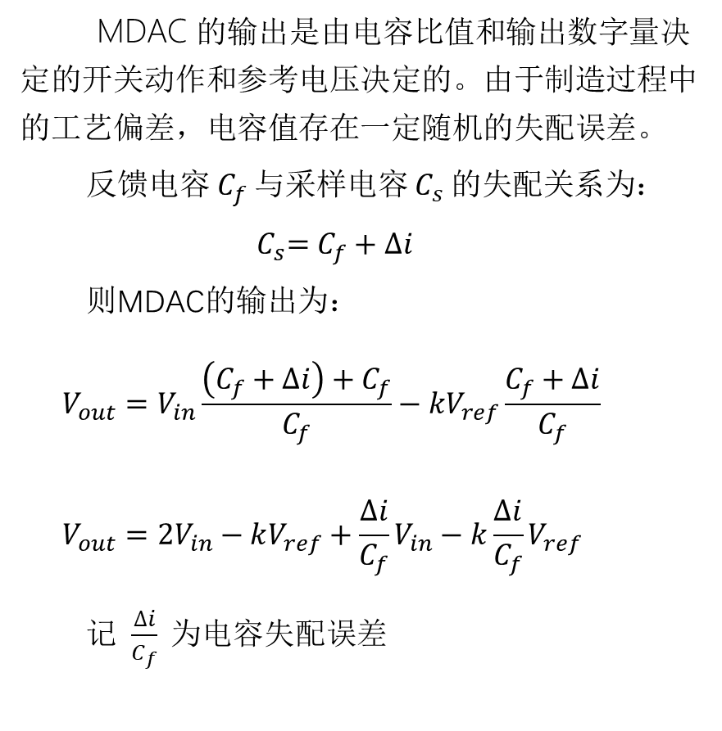
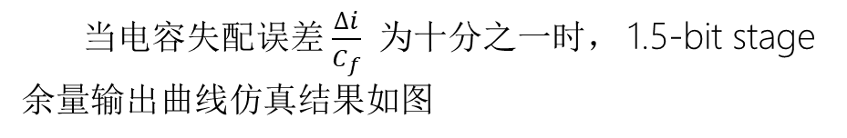
研究背景
研究方法
成果展示
论文总结
子转换级非理想因素及仿真
2.电容失配
MDAC 的输出是由电容比值和输出数字量决定的开关动作和参考电压决定的。由于制造过程中的工艺偏差，电容值存在一定随机的失配误差。
反馈电容$C_{f}$与采样电容${ C}_{s}$的失配关系为：
$${ C}_{s}=C_{f}+∆i$$
则MDAC的输出为：
$$V_{out}=V_{in}\frac{\left(C_{f}+∆i\right)+C_{f}}{C_{f}}−{kV}_{ref}\frac{C_{f}+∆i}{C_{f}} \\ V_{out}=2V_{in}−kV_{ref}+\frac{∆i}{C_{f}}V_{in}−k\frac{∆i}{C_{f}}V_{ref}$$
记$\frac{∆i}{C_{f}}$为电容失配误差
当电容失配误差 $\frac{∆i}{C_{f}}$ 为十分之一时， 1.5-bit stage 余量输出曲线仿真结果如图

Slide 17
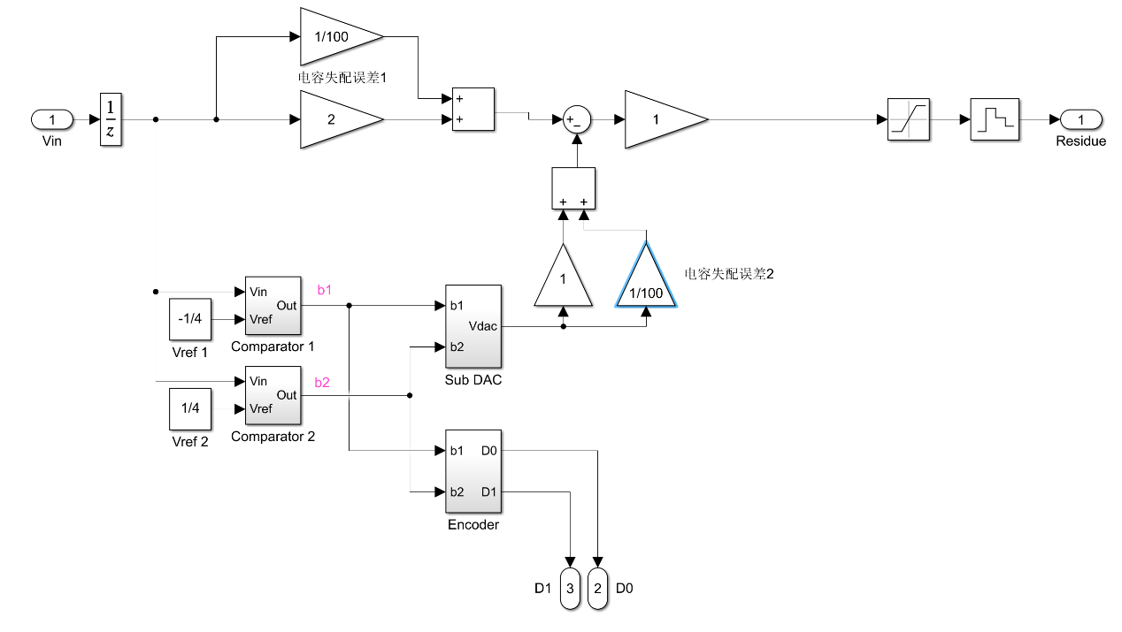
研究背景
研究方法
成果展示
论文总结
子转换级非理想因素及仿真
综上所述，可以构建下图所示含电容失配的 sub-ADC Simulink模型

Slide 18
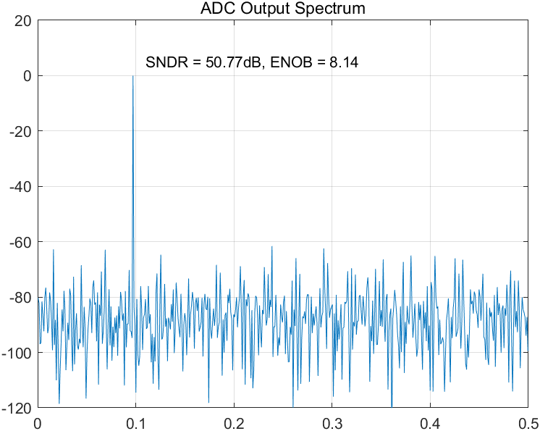
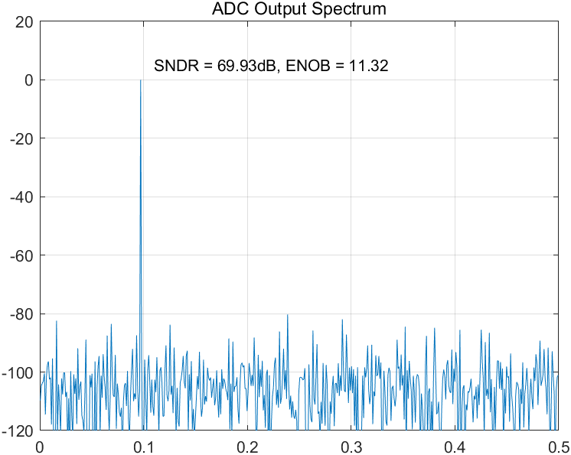

研究背景
研究方法
成果展示
论文总结
子转换级非理想因素及仿真
电容失配十分之一信噪比及有效位数
电容失配百分之一信噪比及有效位数
$$V_{out}=2V_{in}−kV_{ref}+\frac{∆i}{C_{f}}V_{in}−k\frac{∆i}{C_{f}}V_{ref}$$
由上式可知，后两项为由电容失配引起的误差项，且此误差与输入信号为非线性关系，为非线性误差，可以通过提高反馈电容${ C}_{f}$的值来减小此非线性误差

Slide 19
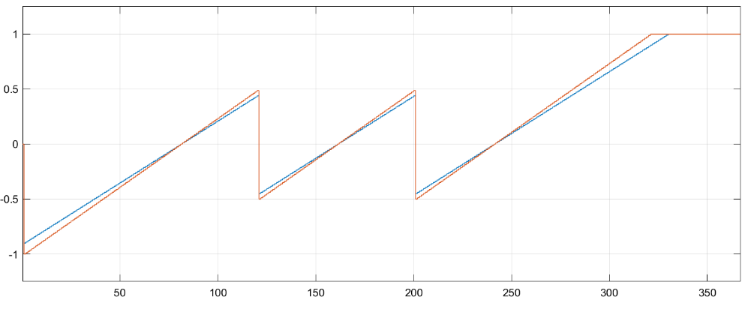
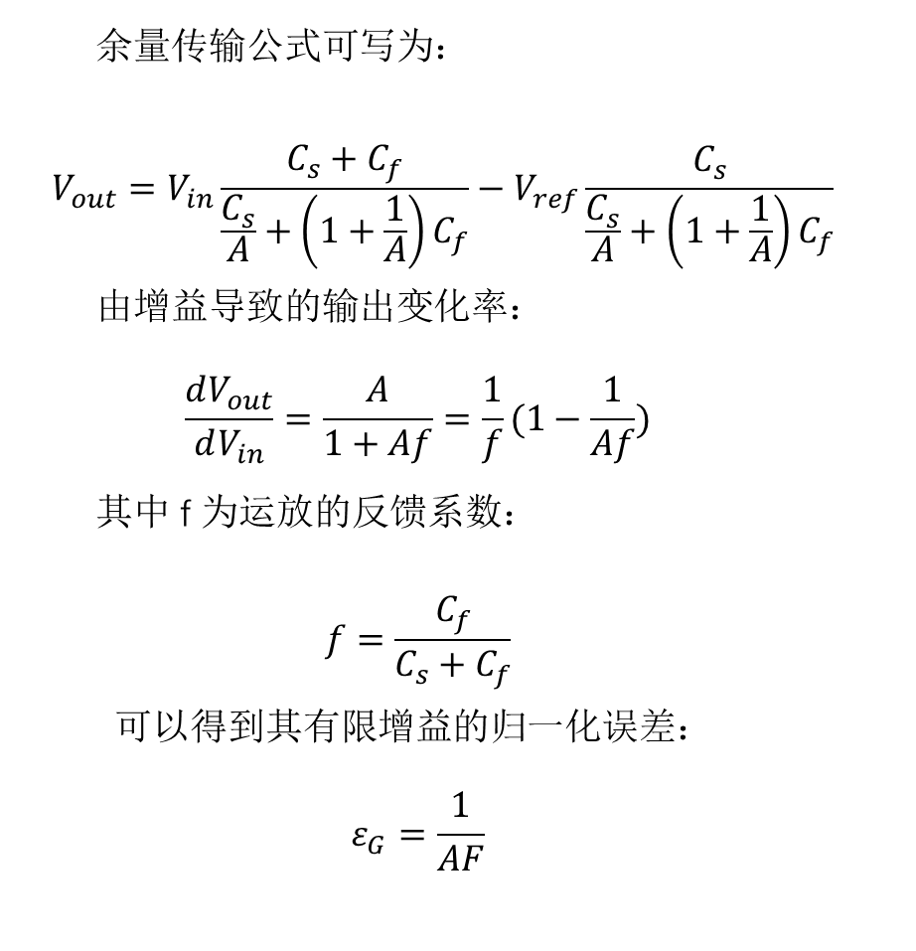
研究背景
研究方法
成果展示
论文总结
子转换级非理想因素及仿真
3.运放有限增益
余量传输公式可写为：
$$V_{out}=V_{in}\frac{C_{s}+C_{f}}{\frac{C_{s}}{A}+\left(1+\frac{1}{A}\right)C_{f}}−V_{ref}\frac{C_{s}}{\frac{C_{s}}{A}+\left(1+\frac{1}{A}\right)C_{f}}$$
由增益导致的输出变化率：
$$\frac{dV_{out}}{dV_{in}}=\frac{A}{1+Af}=\frac{1}{f}(1−\frac{1}{Af})$$
其中 f 为运放的反馈系数：
$$f=\frac{C_{f}}{C_{s}+C_{f}}$$
可以得到其有限增益的归一化误差：
$$ε_{G}=\frac{1}{AF}$$
当余量运放的世纪增益与理想增益不等时，会出现严重的增益误差，如下所示。蓝线为理想的余量输出曲线，红线为真实的传输特性曲线。当余量的增益（gain）较大时，可能引起严重的重码；而当gain较小时，又可能引起严重的失码。运放有限增益和电容不匹配都是造成增益误差的一般原因
gain-error对1.5-bit stage 余量输出曲线的影响

Slide 20
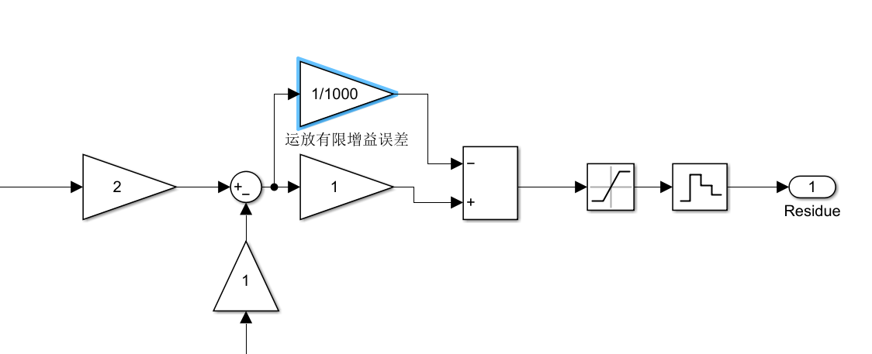
研究背景
研究方法
成果展示
论文总结
子转换级非理想因素及仿真
运放有限增益模型

Slide 21
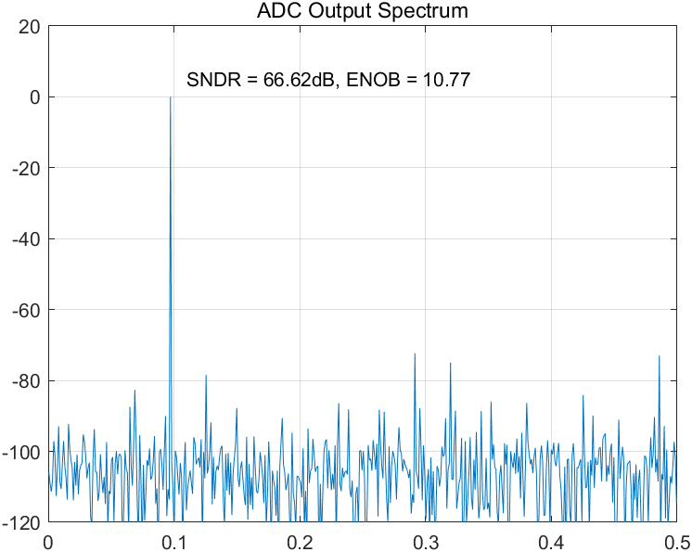
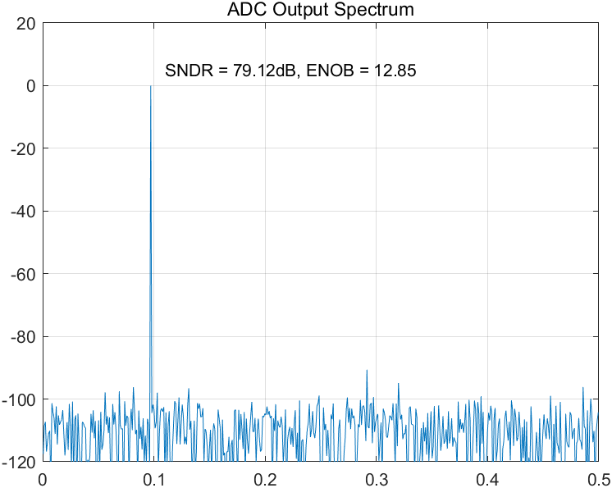


研究背景
研究方法
成果展示
论文总结
子转换级非理想因素及仿真
$\frac{1}{AF}$为百分之一时信噪比及有效位数
$\frac{1}{AF}$为千分之一时信噪比及有效位数
运算放大器的直流增益无法达到无穷，但实际上，只要运放的增益足够大，达到了千分之一的量级，那么由于运放有限增益所导致的误差可以忽略不计的，能够使信噪比达到 80dB、有效位数达到 12.85 这样非常接近与理想状态下流水线 ADC 的数模转换效果。

Slide 22
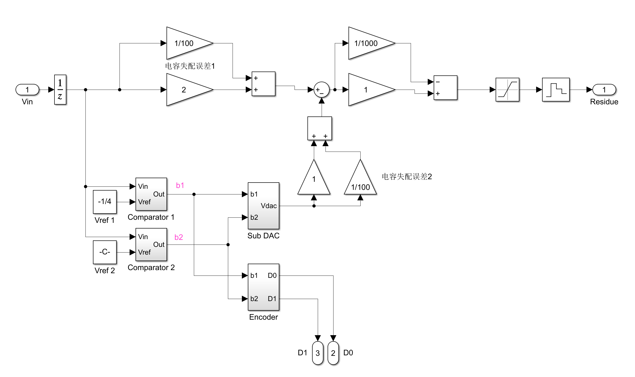
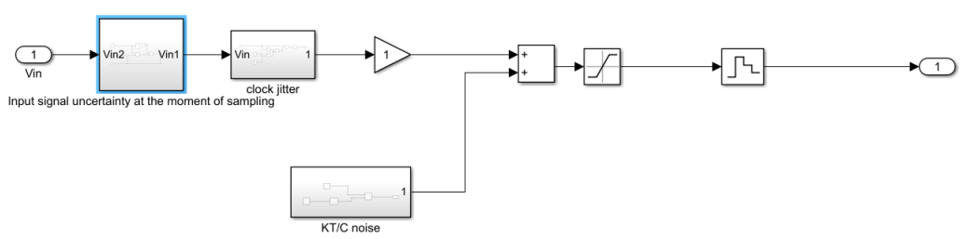
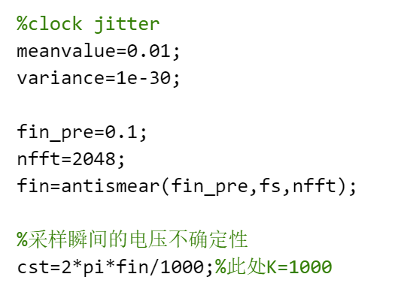
研究背景
研究方法
成果展示
论文总结
考虑非理想因素的 13-bi t流水线 ADC 行为级整体仿真
处在正常范围内非理想因素误差并不会导致流水线 ADC 功能的损坏或失码现象的发生。事实上，一个流水线 ADC 系统同时受到多种非理想因素的影响。为了研究这种非理想情况下流水线 ADC 的工作效果，我们设计了包含了多种非理想因素的 SH 电路和 MDAC 子转换级。
$$SH 仿真电路$$
MDAC仿真电路
误差参数设置

Slide 23
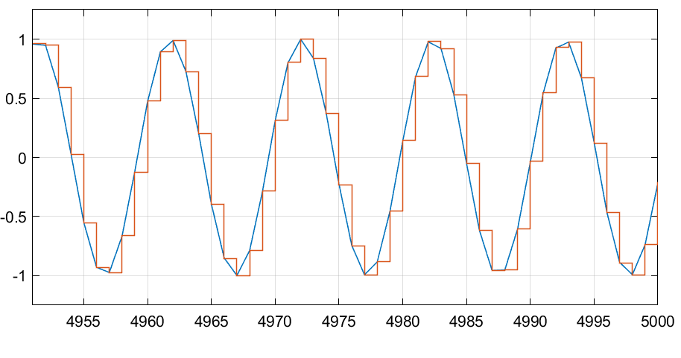
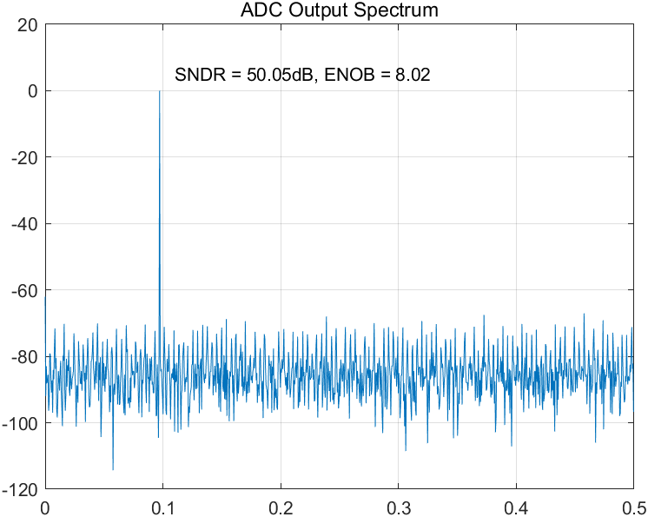

研究背景
研究方法
成果展示
论文总结
考虑非理想因素的 13-bi t流水线 ADC 行为级整体仿真
$$\text{流水线}\text{ADC}\text{系统级仿真}结果$$

Slide 24
电路级工作-采样电路设计
二级运放设计及仿真
折叠式共源共栅放大器设计及仿真
栅压自举开关设计及仿真
电容翻转型S/H电路仿真

Slide 25
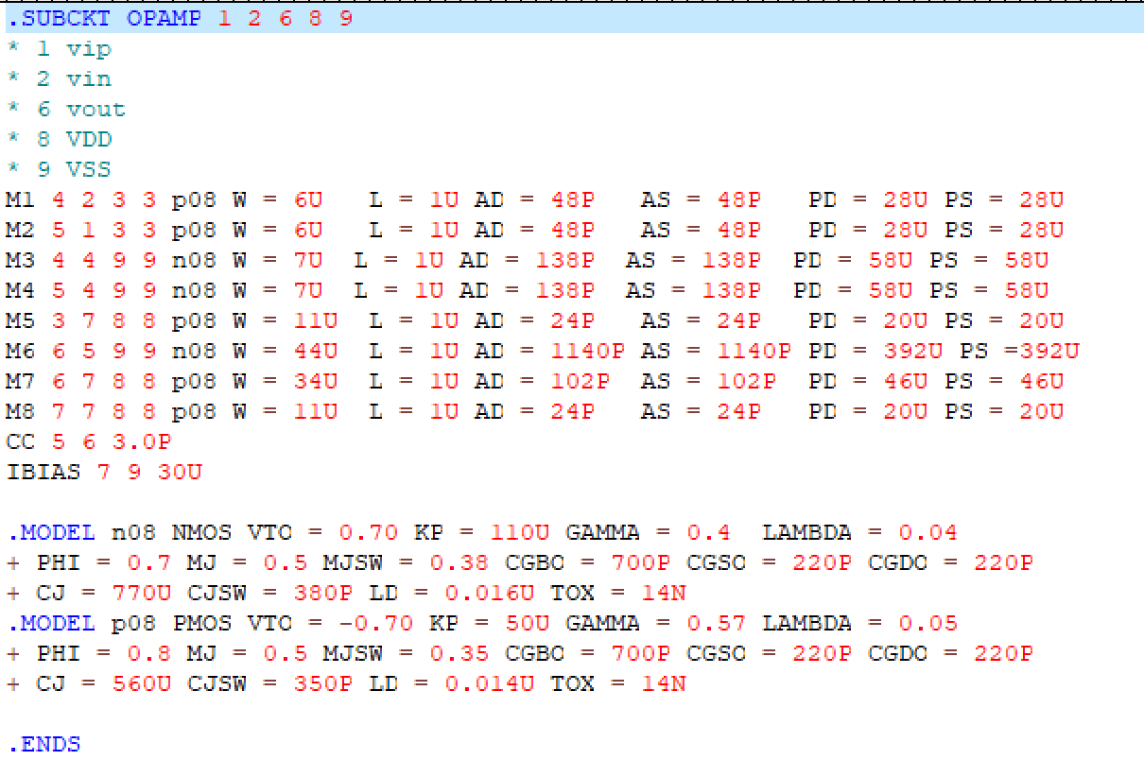
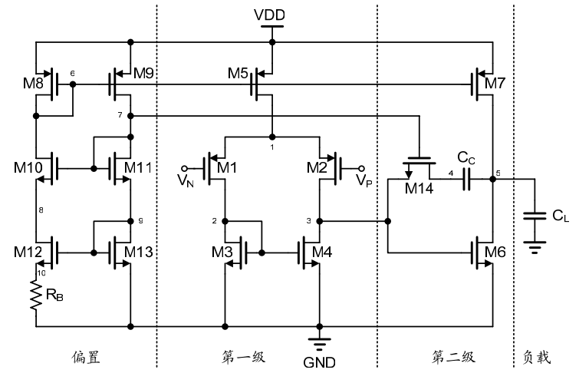
研究背景
研究方法
成果展示
论文总结
二级运放的设计与仿真
——1.0部分
设计电路图
电路仿真代码

Slide 26
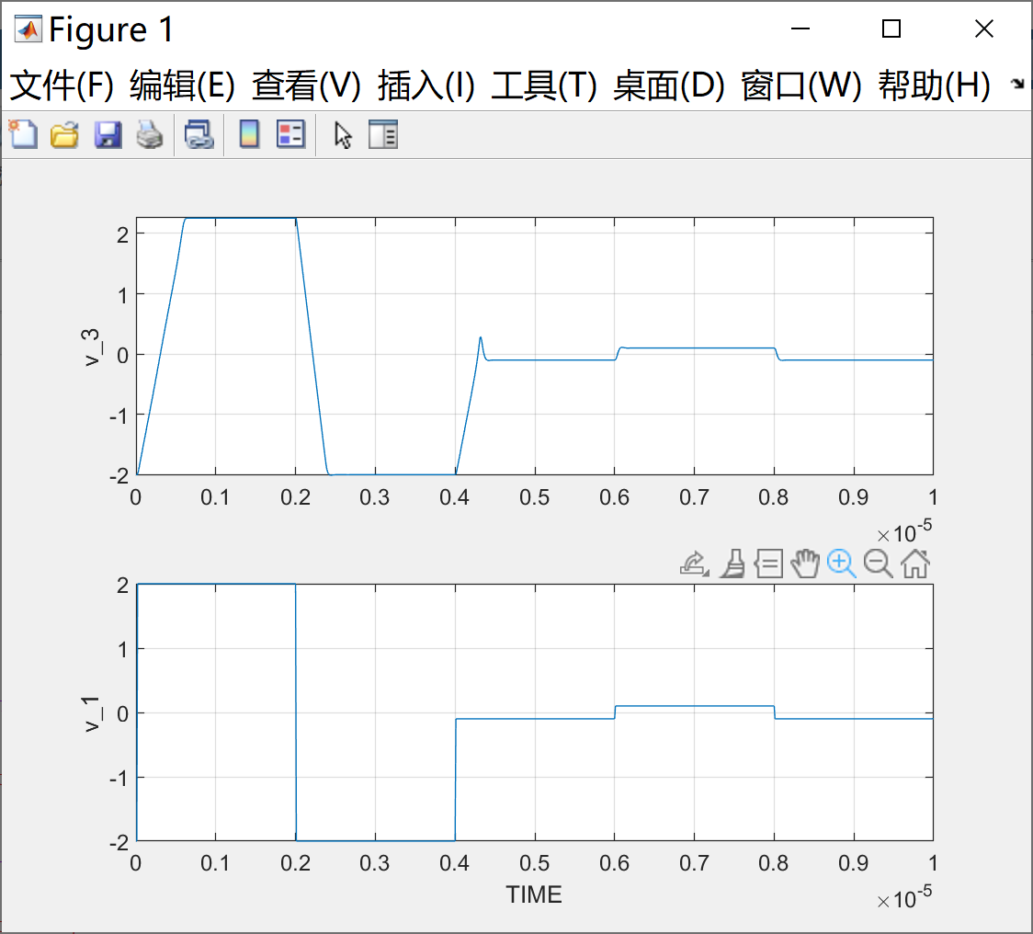
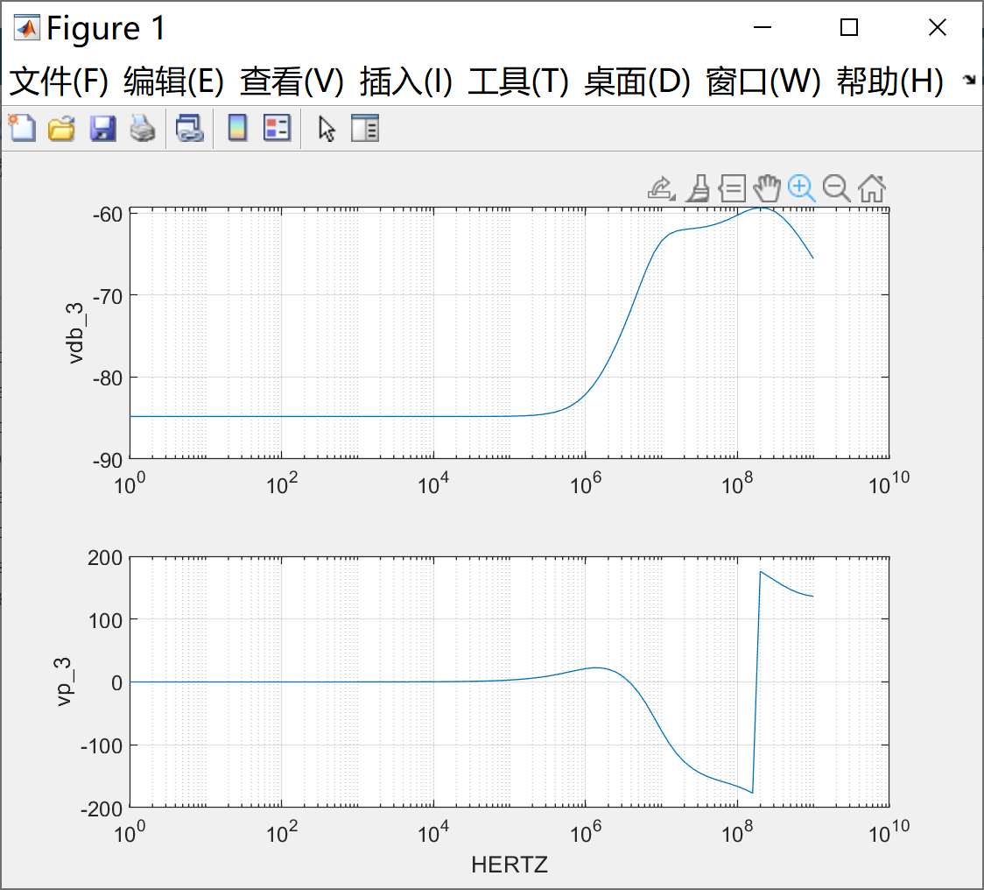
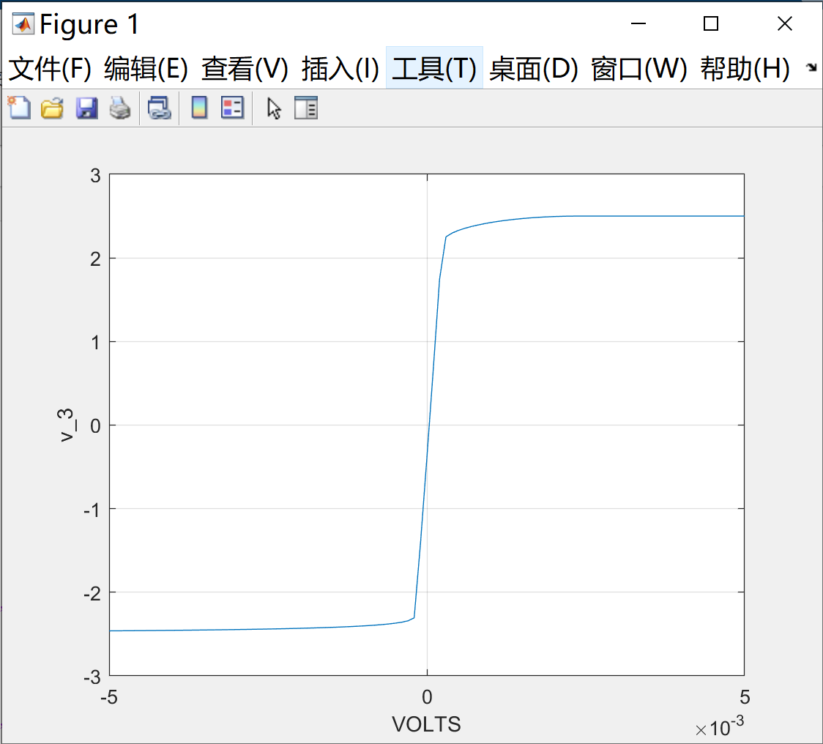
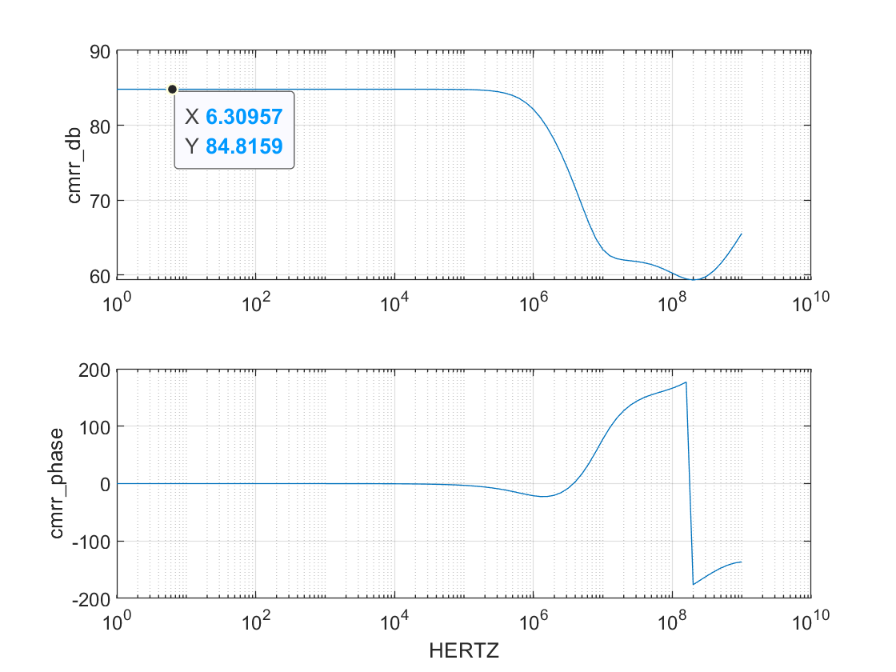

研究背景
研究方法
成果展示
论文总结
二级运放的设计与仿真
——1.0部分
仿真结果

Slide 27


研究背景
研究方法
成果展示
论文总结
二级运放的设计与仿真
——双端输出的二级米勒补偿运放
电路示意图
电路图网表代码

Slide 28


研究背景
研究方法
成果展示
论文总结
二级运放的设计与仿真
——双端输出的二级米勒补偿运放
仿真结果
输出电压曲线

Slide 29


研究背景
研究方法
成果展示
论文总结
二级运放的设计与仿真
——双端输出的二级米勒补偿运放
压摆率
共模抑制比
直流增益

Slide 30


研究背景
研究方法
成果展示
论文总结
折叠式共源共栅运算放大器
因为基准电流源只是一个N管需要将左边的转换到右边。M15由于衬偏效应一定高于M12阈值电压的值。所以，该折叠共源共栅运放的偏置电路需要两条。
电路示意图
偏置电路

Slide 31


研究背景
研究方法
成果展示
论文总结
折叠式共源共栅运算放大器
根据这个式子，计算得到的R1的电阻值是30K，但是，在后期的调整中，发使用50K的阻值，增益会大一些。
运放电路图网表代码

Slide 32


研究背景
研究方法
成果展示
论文总结
折叠式共源共栅运算放大器
运放的OP仿真结果

Slide 33



研究背景
研究方法
成果展示
论文总结
折叠式共源共栅运算放大器
增益及相位裕度
共模抑制比
输出电压曲线

Slide 34


研究背景
研究方法
成果展示
论文总结
栅压自举开关
栅压自举开关1电路图
栅压自举开关1网表

Slide 35


研究背景
研究方法
成果展示
论文总结
栅压自举开关
栅压自举开关2电路图
栅压自举开关2网表

Slide 36



研究背景
研究方法
成果展示
论文总结
栅压自举开关
栅压自举开关1
通过下段代码瞬态仿真，可以分别得到输出曲线
栅压自举开关2

Slide 37


研究背景
研究方法
成果展示
论文总结
采样保持电路的电路级整体仿真设计
电容翻转型SHA电路
仿真电路代码

Slide 38


研究背景
研究方法
成果展示
论文总结
采样保持电路的电路级整体仿真设计
——关于采样电容的选取
采样电容的大小主要是靠热噪声来确定的，在SHA电路中，电容热噪声的等效功率为：
而我们在查阅文献之后，发现热噪声需要小于量化噪声，所以，应满足：
所以，开始我们取的采样电容值为3pF，但是在之后的仿真中，我们将采样电容调整到6pF
因为6pF得到的采样值杂波或者误差要少一点。

Slide 39


研究背景
研究方法
成果展示
论文总结
采样保持电路的电路级整体仿真设计
电路1进入运放之前的信号
电路2进入运放之前的信号

Slide 40


研究背景
研究方法
成果展示
论文总结
采样保持电路的电路级整体仿真设计
采用栅压自举开关1输出结果
采用栅压自举开关2输出结果
开关2改变了时钟和信号输入端的结构使信号更稳定，而毛刺产生的原因，我们认为可能是缺少了共模反馈电路，所以没能将0出的误差消除，也可能是采样电容和运放寄生电容产生的热噪声而导致的毛刺

Slide 41


感谢观看
勤 学 / 修 德 / 明 辨 / 笃 实

